Slide 1
Iowa’s Students First Act
Cuentas de ahorro para Educación
Capacitación para padres/guardianes

Slide 2
Preguntas Durante la Capacitación
Si tiene preguntas durante la capacitación, introdúzcalas en la función de seminario web de Zoom llamado preguntas y respuestas.
Preguntas frecuentes (FAQs) están disponibles en la página web del Departamento de Educación de Iowa para el Students First Act.
Las preguntas enviadas durante el seminario web se abordarán en las preguntas frecuentes actualizadas o a través del correo electrónico utilizado para registrarse para el seminario.

Slide 3
Agenda
Temas | Duración
¿Qué es un ESA? | 5 minutos
Criterios de elegibilidad de ESA del Iowa Students First Act | 5 minutos
Cronología de los Padres/Guardianes | 5 minutos
Introducción a la Solicitud de Padres/Guardianes | 10 minutos
Cómo Odyssey verifica la elegibilidad | 5 minutos
¿Cómo puedo usar mis fondos del ESA? | 15 minutos
Equipo de servicio al cliente de Odyssey | 5 minutos

Slide 4
¿Qué es un ESA?

Slide 5
¿Qué es un ESA?
ESA es un acrónimo para “Education Savings Account” el cual se refiere a una cuenta de ahorros para la educación.
Un ESA retiene fondos para un estudiante elegible hasta que se utilizan en gastos de educación elegibles.
Cada estado que ofrece ESA tiene diferentes reglas y pautas, según lo determina la ley.

Slide 6
Students First Act de Iowa ESA
Para el ESA del Iowa Students First Act, los fondos primero deben usarse para pagar la matrícula y las cuotas de las escuelas no públicas acreditadas.
Los fondos que sobran se pueden utilizar para pagar otros gastos educativos elegibles.

Slide 7
Iowa Students First Act
Criterios de elegibilidad del ESA

Slide 8
Criterios de elegibilidad de ESA del Iowa’s Students First Act
El estudiante es residente de Iowa.
Se inscribirá y asistirá a una escuela no pública acreditada de Iowa para el año escolar 2023-2024.
Si el estudiante asistió a una escuela no pública acreditada de Iowa durante el año escolar 2022-2023, se requiere una verificación de ingresos.
Ingreso familiar igual o inferior al 300% de las pautas federales de pobreza de 2023, $90,000 para una familia de cuatro.

Slide 9
Cronología de los Padres/Guardianes
Solicitudes para padres/guardianes se abren
Solicitudes para padres/guardianes se cierran
Verificación (automatizada y manual)
Primer día para financiar las solicitudes aprobadas
31 de mayo de 2023
30 de junio de 2023
Mayo, Junio y Julio
15 de julio de 2023*
*o 30 días después de la aprobación de la solicitud

Slide 10
Introducción a la Solicitud de Padres/Guardianes

Slide 11
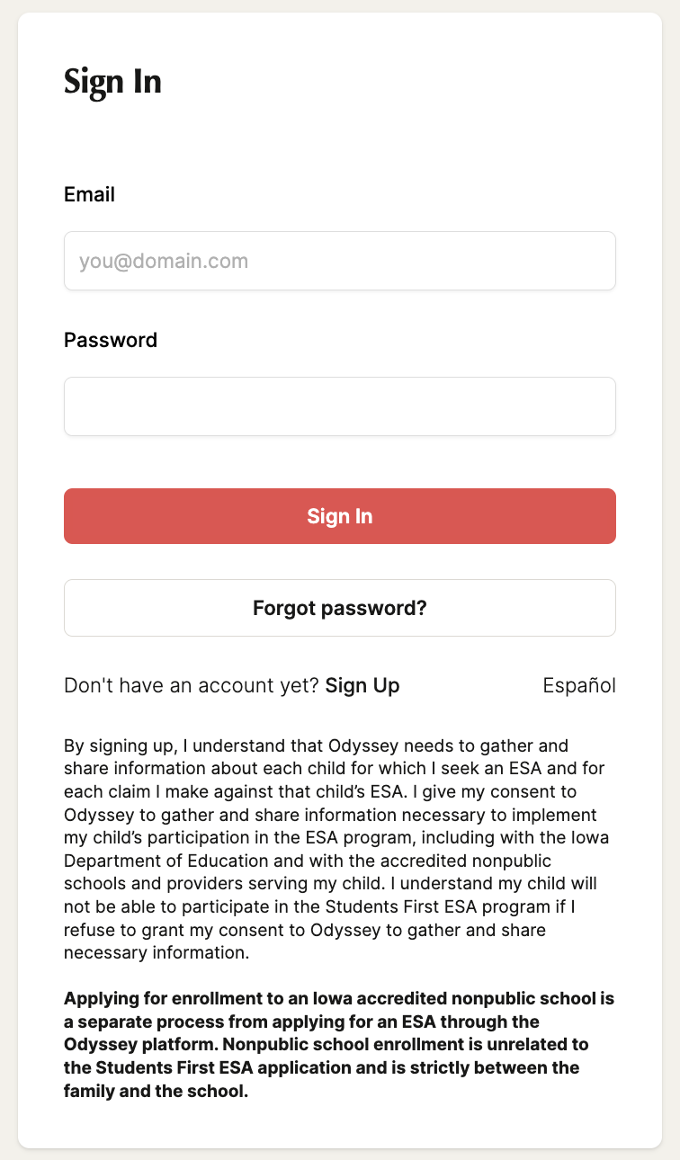
Pantalla de Inicio
Mensaje debajo de los cuadros de texto: “Al registrarme, entiendo que Odyssey necesita recopilar y compartir información sobre cada niño para el cual busco un ESA y para cada reclamo que hago contra el ESA de ese niño. Doy mi consentimiento para que Odyssey recopile y comparta la información necesaria para implementar la participación de mi hijo en el programa ESA, incluso con el Departamento de Educación de Iowa y con las escuelas no públicas acreditadas y los proveedores que atienden a mi hijo. Entiendo que mi hijo no podrá participar en el programa Students First Act ESA si me niego a otorgar mi consentimiento a Odyssey para recopilar y compartir la información necesaria”.

Slide 12
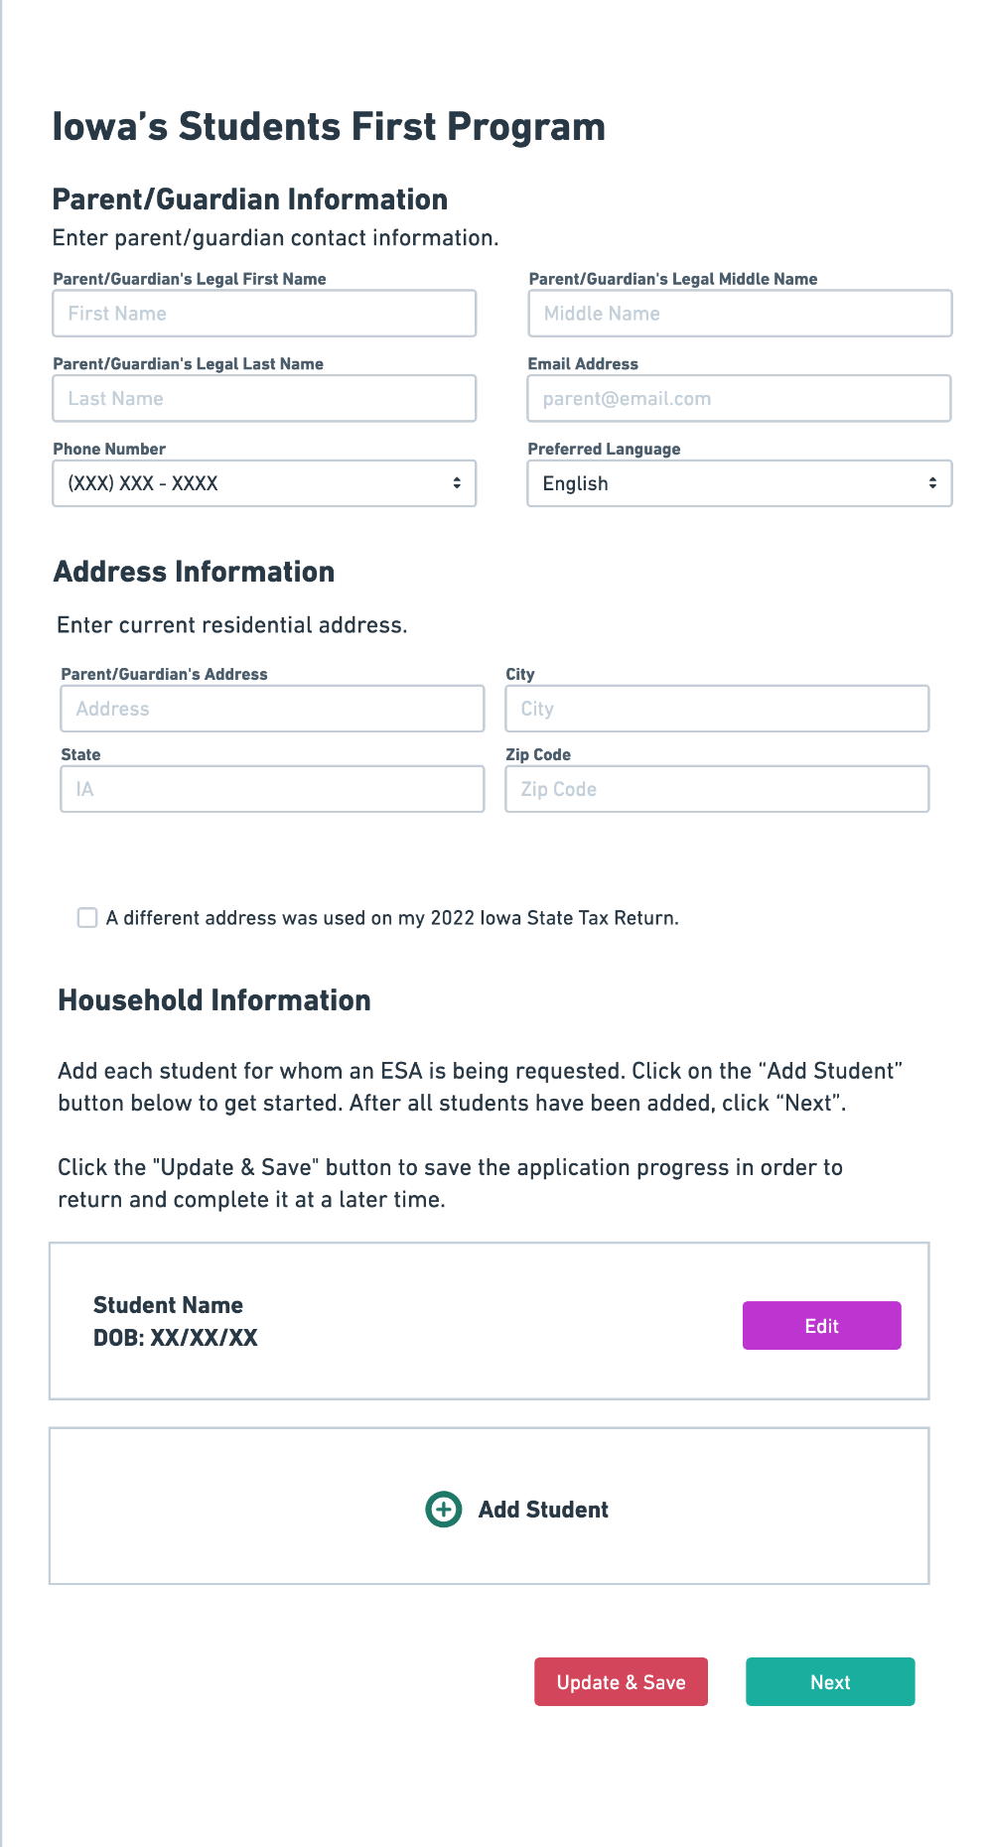
Solicitud de padre/guardián
Información de padres/guardianes
Nombre legal de pariente/guardián
Correo electrónico
Número de teléfono
Idioma preferido
Datos del Domicilio
Dirección del domicilio actual
Si su declaración de impuestos del estado de Iowa de 2022 incluye una dirección diferente, marque la caja e ingrese esa dirección.
Información del hogar
Agregar Estudiante
Función de Actualizar y Guardar

Slide 13
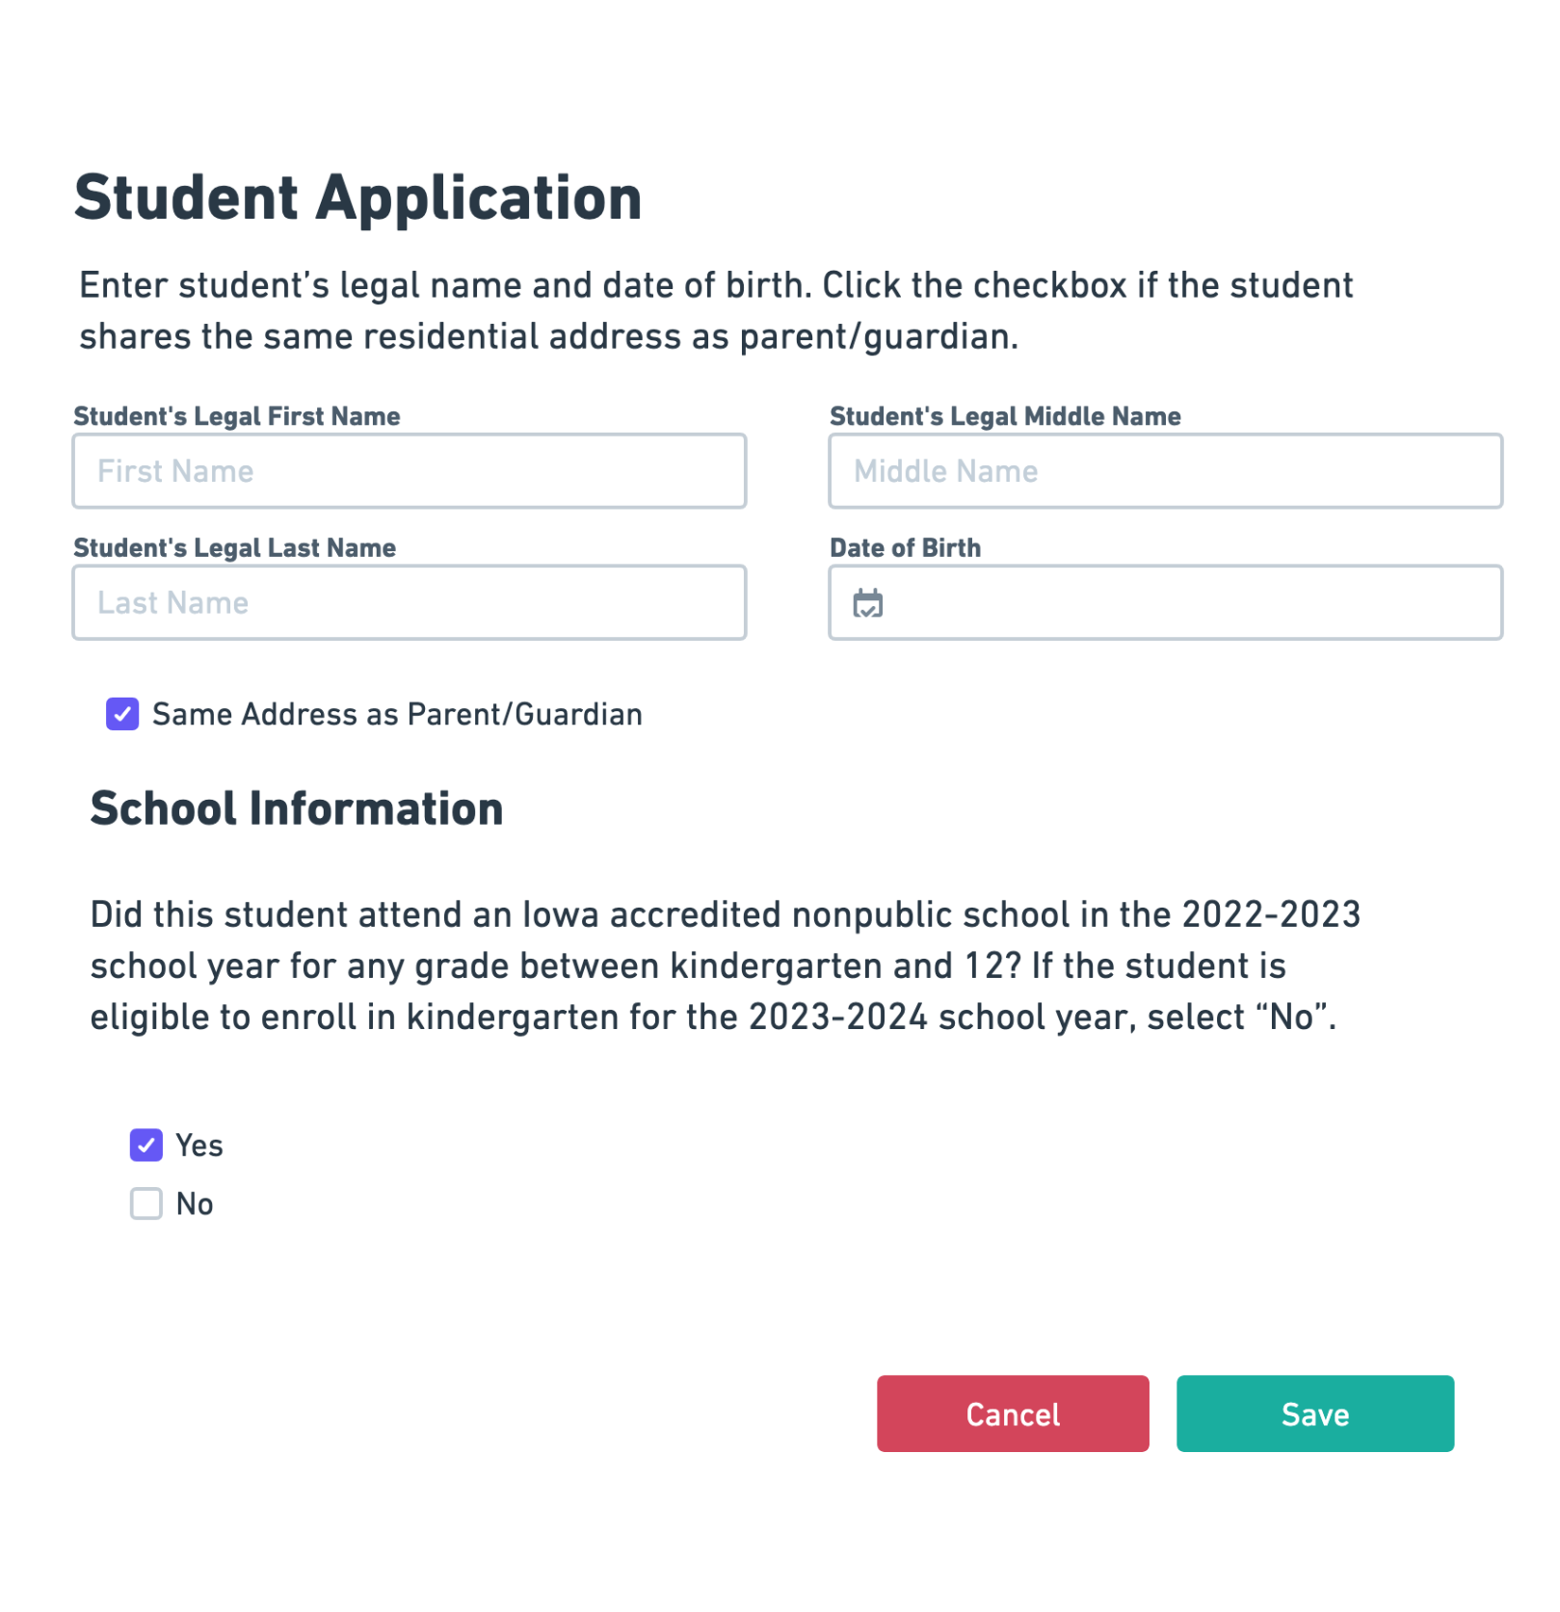
Solicitud de Estudiante
Nombre Legal de Estudiante
Fecha de Nacimiento de Estudiante
Dirección del Estudiante
Información escolar para el año escolar 2022-2023
¿Este estudiante asistió a una escuela no pública acreditada de Iowa durante el año escolar 2022-2023 en cualquier grado entre kinder y grado 12? Si el estudiante es elegible para matricularse en kindergarten para el año escolar 2023-2024, seleccione "no”.

Slide 14
Elegibilidad del programa
Tipo de identificación del padre/guardián y número de identificación del padre/guardián
Tipo de identificación de padre/cónyuge y número de identificación de padre/cónyuge
Esta información se utilizará para verificar la residencia en Iowa y, en algunos casos, verificar los ingresos con el Departamento de Ingresos de Iowa.
Si no declaró los impuestos del 2022 de Iowa, por favor marque la casilla.

Slide 15
Consentimiento y Aprobaciones
Comprobación de tutela
Lanzamiento de la plataforma
Consentimiento para la comunicación
Correo electrónico
Número teléfonico

Slide 16
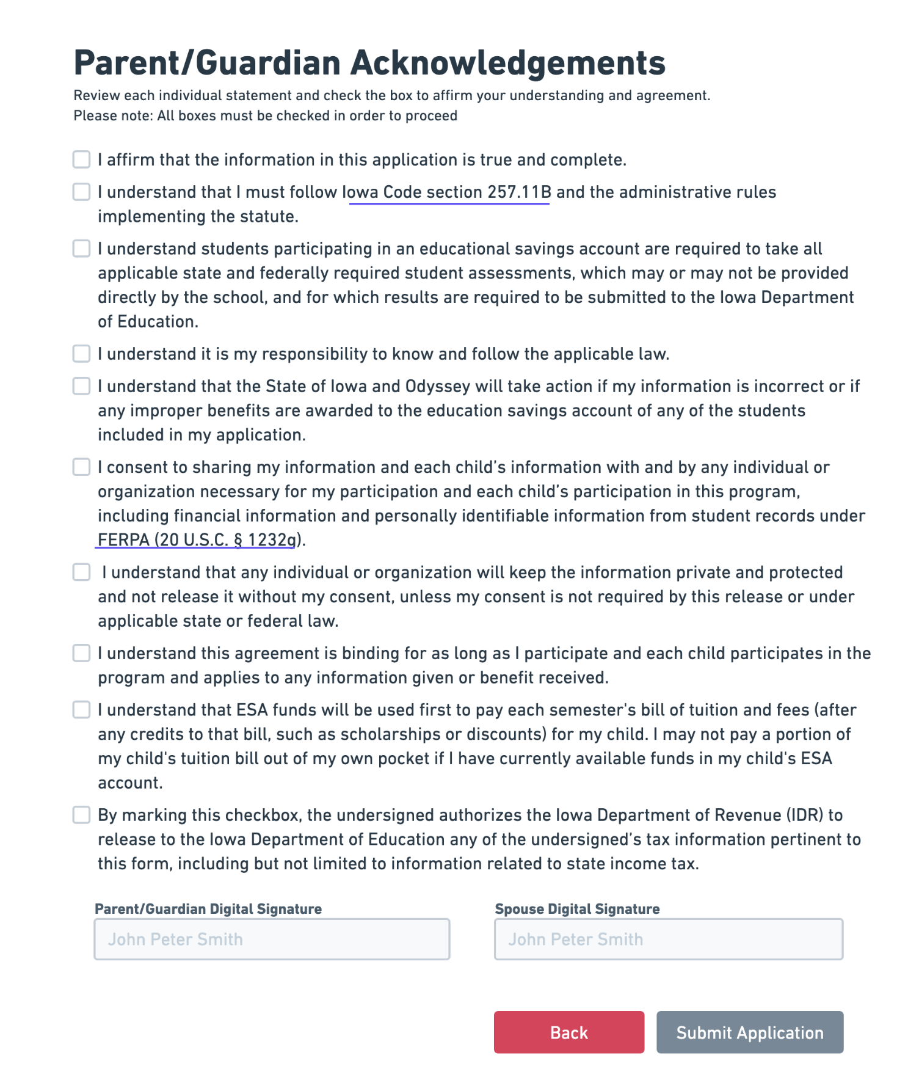
Reconocimientos de Padres/Guardianes
Revise cada declaración y marque la casilla para afirmar su entendimiento y acuerdo.
Firme electrónicamente.
Haga clic en "Enviar solicitud" cuando haya terminado.

Slide 17
Estado de la Solicitud: Final
Enviada
La solicitud ha sido enviada.
Aprobada
Escenario 1:
El estudiante asistió a la escuela pública en 2022-2023
La residencia fue verificada con la declaración de impuestos del estado de Iowa de 2022
Escenario 2:
El estudiante asistió a una escuela no pública acreditada de Iowa en 2022-2023
La residencia y la elegibilidad de ingresos fue verificada con la declaración de impuestos del estado de Iowa de 2022
Inelegible
Escenario 1:
El estudiante asistió a una escuela no pública acreditada de Iowa en 2022-2023
La residencia fue verificada con la declaración de impuestos del estado de Iowa de 2022
La declaración de impuestos del estado de Iowa de 2022 no verificó la elegibilidad de ingresos
La mayoría de las solicitudes se aprobarán a través del proceso de aprobación automática.
Este proceso hará que las aprobaciones sean simples, directas y fáciles para los padres.

Slide 18
Estado de la Solicitud: En Proceso
Este estado se aplicará a muy pocos escenarios donde se puede requerir documentación adicional y revisión manual.
Documentación Adicional Requerida
Los padres podrán subir la documentación aprobada en el portal Odyssey.
Escenario 1: Declaración de impuestos del estado de Iowa de 2022 no presentada
No se pueden verificar los ingresos
No se puede verificar la residencia
En Revisión Manual
La aplicación no se pudo verificar automáticamente.
Se revisará la documentación de verificación.

Slide 19
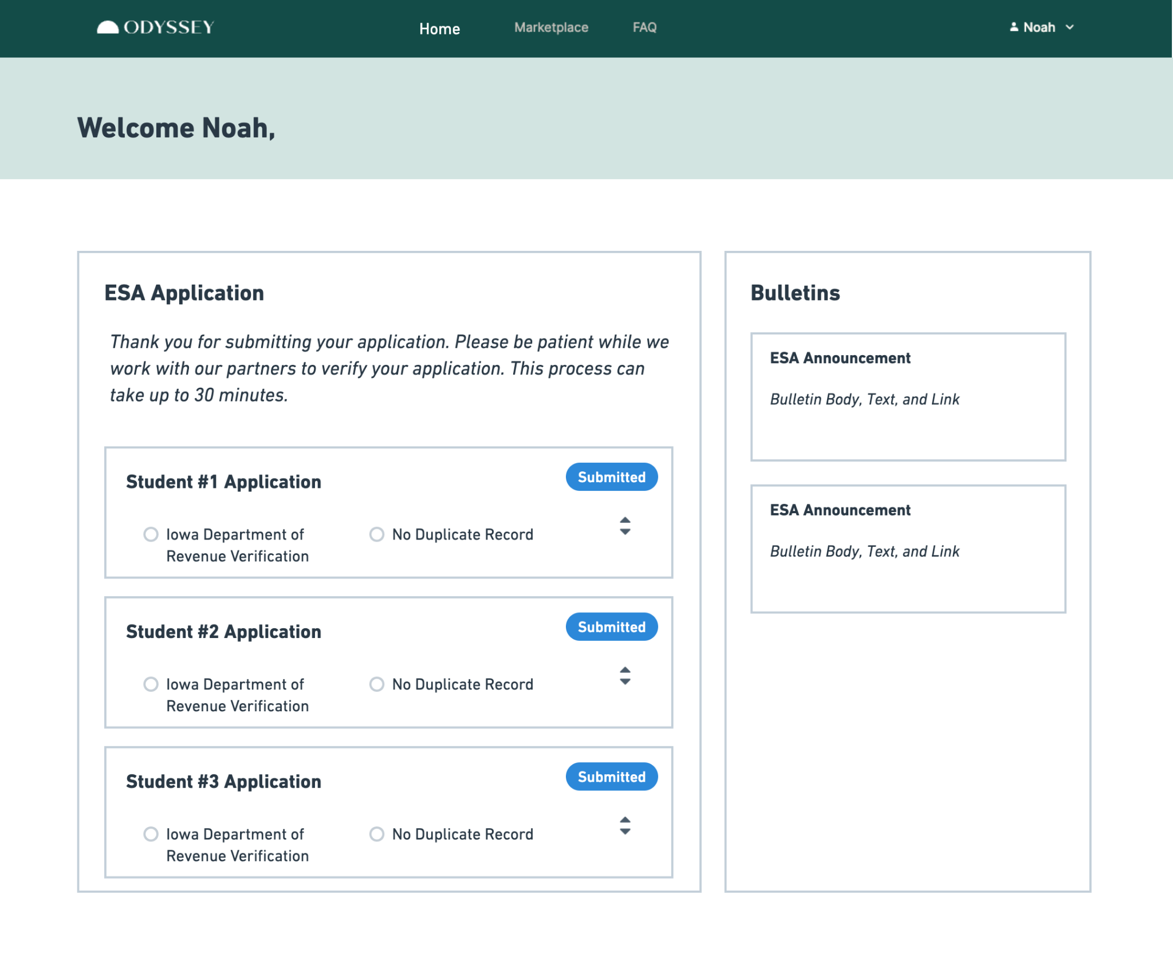
Estado de la Aplicación: Tiempo de Duración
La solicitud se actualiza con respuestas dentro de los 30 minutos posteriores al envío.
La verificación de ingresos solo se realizará para hogares con estudiantes que asistieron a una escuela no pública acreditada de Iowa en 2022-2023.

Slide 20
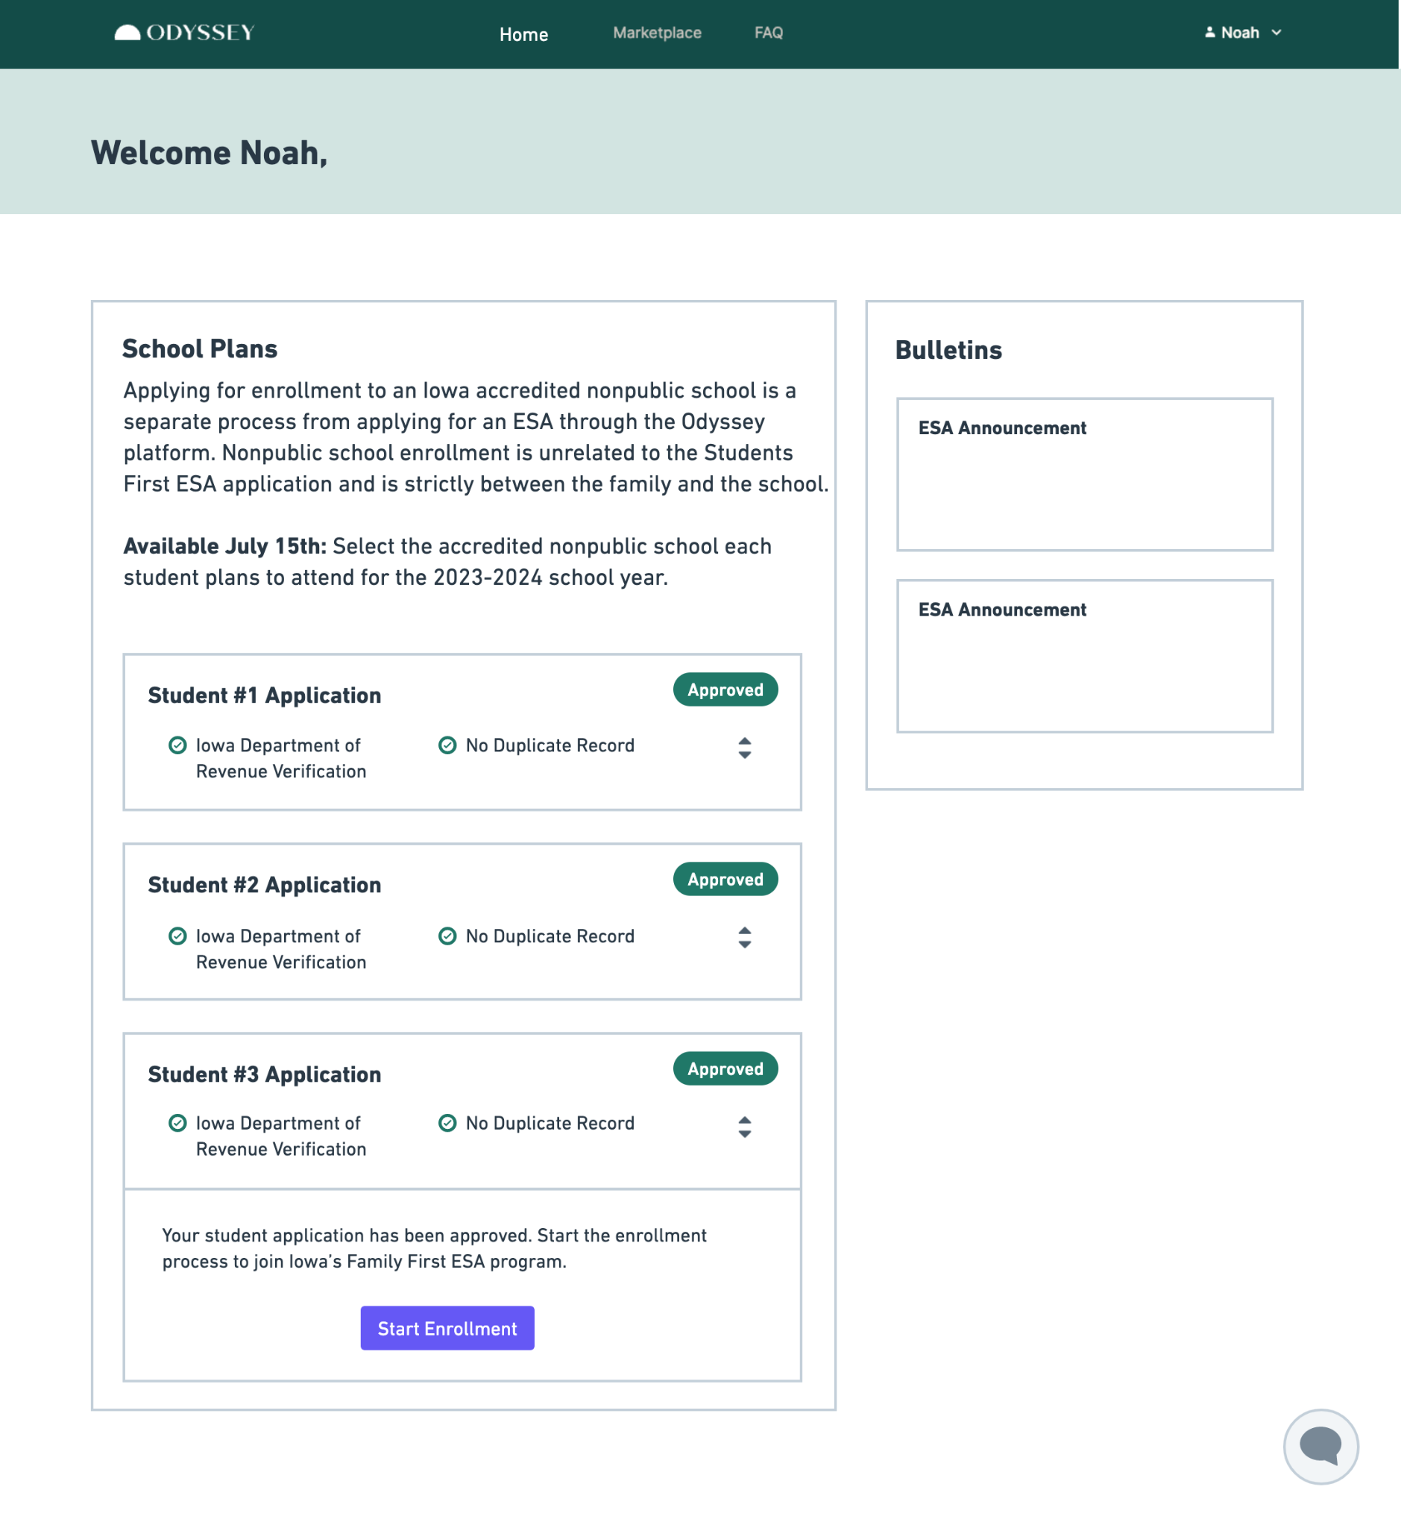
Estado de la Solicitud: Aprobado
La solicitud de matrícula en una escuela no pública acreditada de Iowa es un proceso independiente de la solicitud de una ESA a través de la plataforma Odyssey. La matrícula en escuelas no públicas no está relacionada con la solicitud de Students First Act ESA y es estrictamente entre la familia y la escuela.
Cuando se haya aprobado la elegibilidad de un estudiante para el ESA, los botones de estado se actualizarán a "Aprobado".
Próximo paso del padre/guardián:
Disponible el 15 de julio: el padre/guardián selecciona la escuela a la que planea asistir cada estudiante para el año escolar 2023-2024.

Slide 21
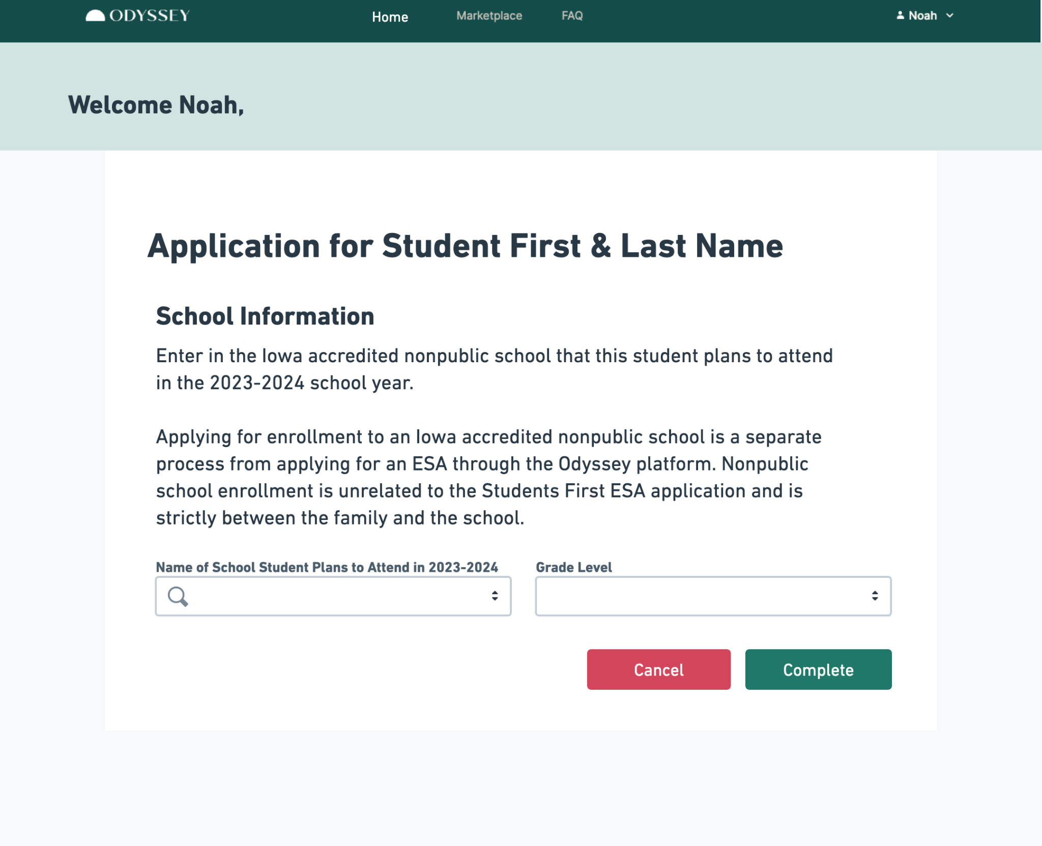
Información escolar 2023-2024
La solicitud de matrícula en una escuela no pública acreditada de Iowa es un proceso independiente de la solicitud de una ESA a través de la plataforma Odyssey.
La matrícula en escuelas no públicas no está relacionada con la solicitud de Students First Act ESA y es estrictamente entre la familia y la escuela.
Para cada estudiante:
Seleccione la escuela.
Seleccionar grado.
Haga clic en "Completar" para terminar.

Slide 22
Estado de la Solicitud: Revisión Manual
Si el proceso automatizado no puede confirmar la elegibilidad, Odyssey solicitará al padre/guardián que suba documentos adicionales.

Slide 23
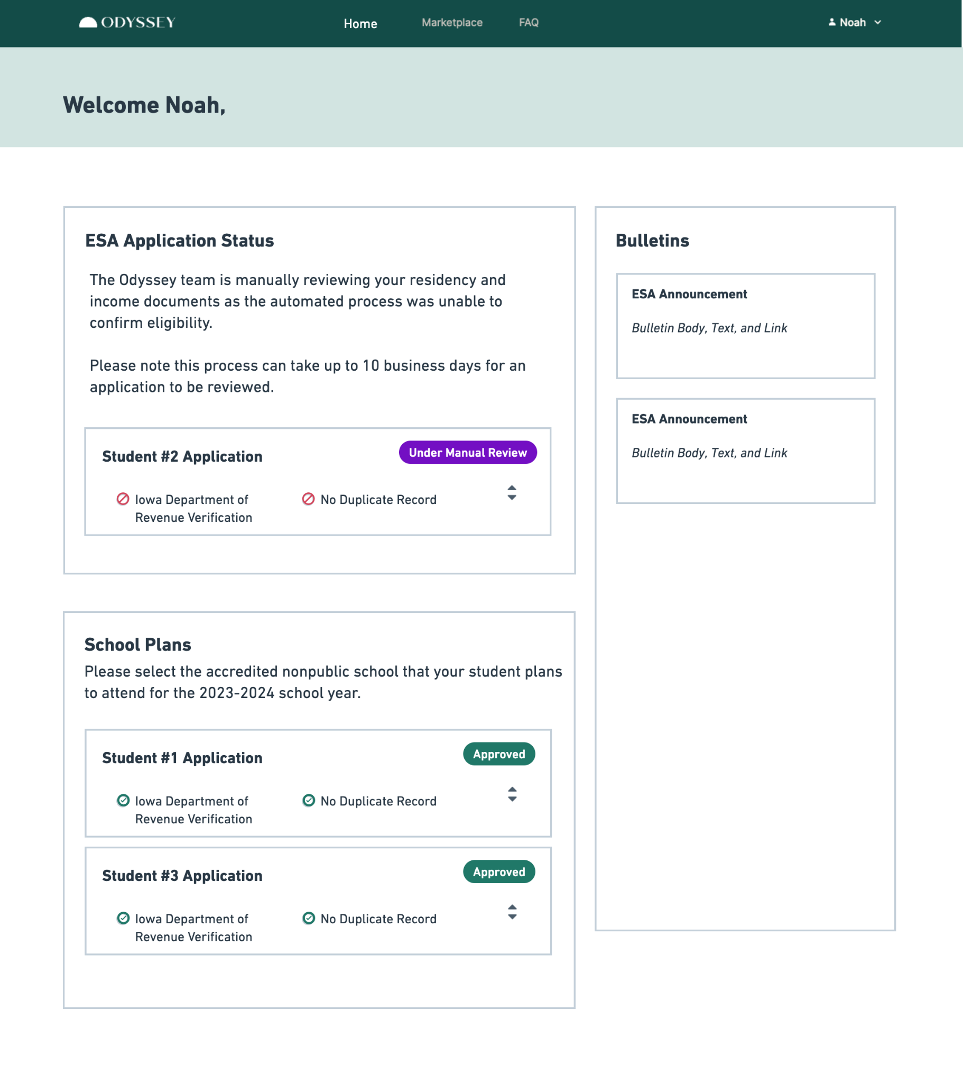
Estado de la Solicitud: Revisión Manual
Una vez suban los documentos, el equipo de Odyssey los revisará manualmente.
Si se requiere documentación adicional, Odyssey se comunicará con el padre/guardián.

Slide 24
Cómo Odyssey verifica la elegibilidad

Slide 25
Cómo Odyssey Verifica la Elegibilidad
Conexión con el Sistema del Departamento de Ingresos de Iowa
Odyssey trabaja con el Departamento de Ingresos de Iowa para determinar automáticamente la residencia en Iowa y, en algunos casos, la elegibilidad de ingresos, a través de la declaración de impuestos del estado de Iowa de 2022 de cada solicitante.
Esto verificará a la mayoría de los solicitantes.
Si se necesita verificación adicional
Si la verificación automática falla, el sistema de Odyssey solicitará a un padre/guardián que suba documentos de verificación adicionales para mostrar la elegibilidad de ingresos y/o residencia en Iowa.

Slide 26
Cómo Odyssey Verifica la Elegibilidad:
Residencia
Si se necesita una verificación de residencia adicional
Si la verificación automática de residencia no tiene éxito, el sistema de Odyssey solicitará al padre/guardián que suba documentos de verificación adicionales.
Ejemplos de Documentación de Verificación de Residencia
Licencia de conducir actual de Iowa
Comprobante de residencia (hipoteca actual, contrato de arrendamiento, factura de servicios públicos) y uno de los siguientes:
Tarjeta de registro de votante de Iowa
Reclamo de crédito por vivienda familiar o exención de impuestos militares en una casa en Iowa
Cuenta corriente o de ahorros activa con una dirección en Iowa
Otros documentos y correspondencia iniciados durante periodos impositivos con una dirección en Iowa
Narración escrita y firmada por el padre/guardián que incluya un reclamo declarado de residencia en Iowa y documentación relacionada que refleje la residencia.

Slide 27
Cómo Odyssey Verifica la Elegibilidad:
Ingreso
Si se necesita verificación de ingresos adicionales
Si la verificación automática de ingresos no tiene éxito, el sistema de Odyssey solicitará al padre/guardián que suba documentos de verificación adicionales.
Ejemplos de documentación de verificación de ingresos
Residente de Iowa
Prueba de inscripción en un programa de Iowa con elegibilidad de ingresos por debajo del umbral de ingresos del ESA.
Los programas elegibles incluyen SNAP, asistencia para el cuidado de niños o asistencia en efectivo.
La documentación incluye el Aviso de decisión del HHS de Iowa o la imagen de la tarjeta SNAP con el nombre del padre que coincide.
Nuevo residente de Iowa
Declaración de impuestos de 2022 de otro estado
Recibo de pago más reciente de ambos padres/guardianes y una carta de cada empleador que verifique los ingresos anuales del empleado.
Otro
Narrativa escrita y firmada por el padre/guardián que incluya una declaración declarada de ingresos netos y tamaño del hogar, y documentación relacionada que demuestre ingresos netos y/o tamaño del hogar.

Slide 28
Asistencia a la Escuela
Las escuelas deben informar a Odyssey sí se presentó una factura para un estudiante que no asistió.
Escenario:
La matrícula se facturó a Odyssey el 15 de julio, la escuela comenzó el 23 de agosto, pero el estudiante no asistió.
Los estudiantes NO son elegibles para una ESA si no asisten a una escuela no pública acreditada de Iowa.
Los fondos de ESA deben ser devueltos por la escuela para el semestre en el que el estudiante NO asistió.
La inelegibilidad de ESA no absuelve a las personas de las obligaciones financieras que hayan contraído directamente con una escuela no pública o cualquier otro proveedor.

Slide 29
¿Cómo puedo usar mis fondos del ESA?

Slide 30
Los fondos del ESA deben usarse primero para pagar la matrícula y las cuotas de las escuelas no públicas acreditadas.

Slide 31
Después de Matrícula y Cuotas . . .
Los fondos restantes del ESA se pueden usar para pagar otros gastos educativos elegibles.
Una lista del ESA - Costos elegibles y no elegibles está disponible en la página web del ESA del Departamento de Educación de Iowa.

Slide 32
Gastos Elegibles
Más allá de la matrícula y las cuotas, a continuación se proporcionan ejemplos de gastos elegibles:
Productos de Microsoft Office y Adobe
Laptops, computadoras de escritorio y tabletas
Libros de texto
Tutoría
Materiales del curso
Una lista del ESA - Costos elegibles y no elegibles está disponible en la página web de la ESA del Departamento de Educación de Iowa.

Slide 33
Gastos no elegibles
A continuación se proporcionan ejemplos de gastos no elegibles:
Bolsos personales (p. ej., mochila, maletín para computadora portátil, cartera)
Ropa (p. ej., uniformes, sombreros)
Suministros escolares básicos (p. ej., papel, pegamento, bolígrafos, lápices, artículos de limpieza)
Cuidado de niños (p. ej., cuidado antes y después de la escuela)
Campamentos (p. ej., verano, invierno, vacaciones, atléticos)
Una lista del ESA - Gastos elegibles y no elegibles está disponible en la página web de ESA del Departamento de Educación de Iowa.

Slide 34
¿Cómo gasto mis fondos del ESA?
Las compras con fondos del ESA solo se pueden realizar a través del Mercado de Odyssey.
Cualquier compra realizada fuera del Mercado de Odyssey no es elegible y no será reembolsada.

Slide 35
¿Qué es el Mercado de Odyssey?
El Mercado de Odyssey es un mercado cerrado con proveedores elegibles, productos y ofertas de servicios aprobados específicamente para el programa ESA del Students First Act de Iowa.
Los ejemplos de proveedores en el Mercado de Odyssey incluyen:
Librerías
Tiendas de Informática/Computadoras
Terapias Educativas
Tutoría
Vendedores Locales y Nacionales

Slide 36
Equipo de Servicio al Cliente de Odyssey

Slide 37
Disponibilidad de Servicio al Cliente
Comuníquese con Odyssey para problemas técnicos.
Contamos con un equipo fantástico de servicio al cliente que tiene experiencia trabajando con padres y proveedores para ayudarlos a responder sus preguntas y solucionar cualquier problema.
Nosotros proporcionamos servicio en inglés y español por teléfono, chat y correo electrónico.
El servicio al cliente estará disponible desde el 31 de mayo del 2023.
Lunes- Viernes
7am-9pm CT
Sábado- Domingo
10am-4pm CT

Slide 38
Preguntas Después de la Capacitación
Si tiene preguntas después del seminario web o necesita ayuda para el proceso, comuníquese con el Departamento de Educación de Iowa durante el horario normal de trabajo en:
studentsfirst@iowa.gov
o
515-954-5652
Esta presentación de diapositivas está disponible en el sitio web del Departamento de Educación de Iowa Students First Act ESA.

Slide 39
¡Gracias por su atención!

